Slide 1











GAME
BẮT BƯỚM

Slide 2
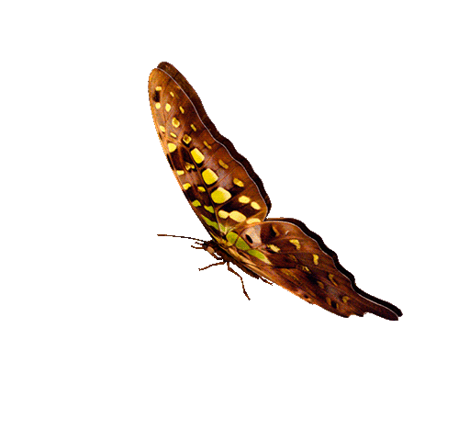

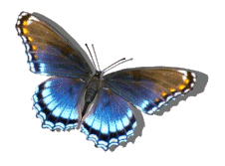



1
CHÚC MỪNG
ĐỘI A
5
CHÚC MỪNG
ĐỘI B
8
7
2
4
6
3
1
2
3
4
5
6
7
8
9
10
1
2
3
4
5
6
7
8
9
PIPI
10
ĐỘI A
ĐỘI B

Slide 3

Để bảo toàn khí tiết, Hai Bà Trưng đã gieo mình xuống con sông nào để tự vẫn?
A. Sông Hát
B. Sông Cầu
C. Sông Tiền
D. Sông Tô Lịch
GO HOME

Slide 4
Người đã xả thân cứu chúa là ai?
A. Mạc Đĩnh Chi
B. Lưu Nhân Chú
C. Nguyễn Trãi
D. Lê Lai
GO HOME

Slide 5
Vị vua trị vì lâu nhất Việt Nam là vị vua nào? (56 năm)
A. Lê Thánh Tông
B. Lý Nhân Tông
C. Quang Trung
D. Nguyễn Ánh
GO HOME

Slide 6
Triều đại phong kiến Việt Nam được xác lập dưới thời nào?
A. Ngô
B. Đinh
C. Tiền Lê
D. Nguyễn
GO HOME

Slide 7
Người đã dời đô từ Hoa Lư về Đại La và đổi tên thành Thăng Long là ai?
A. Trần Cảnh
B. Lý Chiêu Hoàng
C. Lý Công Uẩn
D. Trần Thủ Độ
GO HOME

Slide 8
Sau khi đánh tan các căn cứ quân Tống, Lý Thường Kiệt rút quân về xây dựng phòng tuyến ở đâu?
A. Lạng Sơn
B. Sông Hồng
C. Thăng Long
D. Sông Như Nguyệt
GO HOME

Slide 9
Dòng nào nêu thứ tự các triều đại phong kiến Việt Nam?
A. Đinh-Ngô-Trần-Lý
B. Ngô-Đinh-Lý-Trần
C. Trần-Ngô-Đinh-Lý
D. Ngô-Lý-Trần-Đinh
GO HOME

Slide 10
Quang Trung và Nguyễn Huệ có quan hệ như thế nào?
A. Hai bố con
B. Bạn bè chiến đấu
C. Là anh em
D. Là một người
GO HOME

Slide 11
Tinh thần học tập rất tốt!
Cảm ơn các em!

